Slide 1
ssm微信小程序的学生选课系统
姓名：
学号：
专业：
指导教师：

Slide 2
研究背景
21世纪，我国早在上世纪就已普及互联网信息，互联网对人们生活中带来了无限的便利。像大部分的企事业单位都有自己的系统，由从今传统的管理模式向互联网发展，如今开发自己的系统是理所当然的。那么开发微信小程序的学生选课系统意义和用处有哪些呢？
1.首先提升形象：这是每个企事业单位建设系统的目的之一。当今的网络信息年代，连一个操作系统都不从有过，将会给人们留下一个落后时代潮流的微信小程序的学生选课系统。
2.加强学生选课服务：学生选课管理行业性质要求您定期提供资料给管理员，或者随时接受用户的建议。如果群众需要，可以通过系统进行管理。
3.同时一个好的系统能将学生选课的信息管理手段提上一个新的台阶。系统内容可以随时更新，这点对于现代学生选课管理来说是很重要，但传统的管理方式都无法做到的。微信小程序的学生选课系统就可以每天更新，随时反映您学生选课的最新情况。
微信小程序的学生选课系统能够通过互联网得到广泛的、全面的宣传，让尽可能多的用户了解和熟知微信小程序的学生选课系统的便捷高效，不仅为群众提供了服务，而且也推广了自己，让更多的群众了解微信小程序的学生选课系统。

Slide 3
开发意义
人类的进步带动信息化的发展，使人们生活节奏越来越快，所以人们越来越重视信息的时效性。以往的管理方式已经满足不了人们对获得信息的方式、方便快捷的需求。即微信小程序的学生选课系统慢慢的被人们关注。首先，网上获取信息十分的实时、便捷，只要系统在线状态，无论在哪里都能第一时间查找到理想的信息。
计算机技术在管理中成为人们的重要工具。可以有效快捷的解决想要获取的信息，提高工作效率。

Slide 4
研究现状
在国外很多发达国家，软件产业早已得到全面普及，但我国经济已不断发展，不断引进国外信息化建设，使国内软件行业得以不断发展，在摸索中进步，最终也得到一些成果，我国的软件业迎来了高速的发展，使更多的软件系统得以开发出来，从此逐渐地改变人们的生活工作方式。但是，对于信息化的建设，与很多发达国家相比，由于信息化程度的落后以及经费的不足，我国的微信小程序的学生选课系统开发方面还是相对落后的，因此，要不断的努力探索，争取开发出一个实用的信息化的微信小程序的学生选课系统，来实现学生选课管理的信息化。因此本课题以学生选课为例，目的是开发一个实用的微信小程序的学生选课系统。
微信小程序的学生选课系统的开发运用java技术，MIS的总体思想，以及MYSQL等技术的支持下共同完成了该系统的开发，实现了学生选课管理的信息化，使用户体验到更优秀的学生选课系统，管理员管理操作将更加方便，实现目标。

Slide 5
研究内容
学生选课的需求和管理上的不断提升，学生选课管理的潜力将无限扩大，微信小程序的学生选课系统在业界被广泛关注，本网站及对此进行总体分析，将学生选课信息管理的发展提供参考。微信小程序的学生选课系统对学生选课管理有着明显的带动效应。
本系统主要包括学生、教师和管理员；主要包括：首页、个人中心、学生管理、教师管理、课程类型管理、课程信息管理、选课信息管理、取消选课管理、管理员管理、系统管理等功能的管理系统。

Slide 6
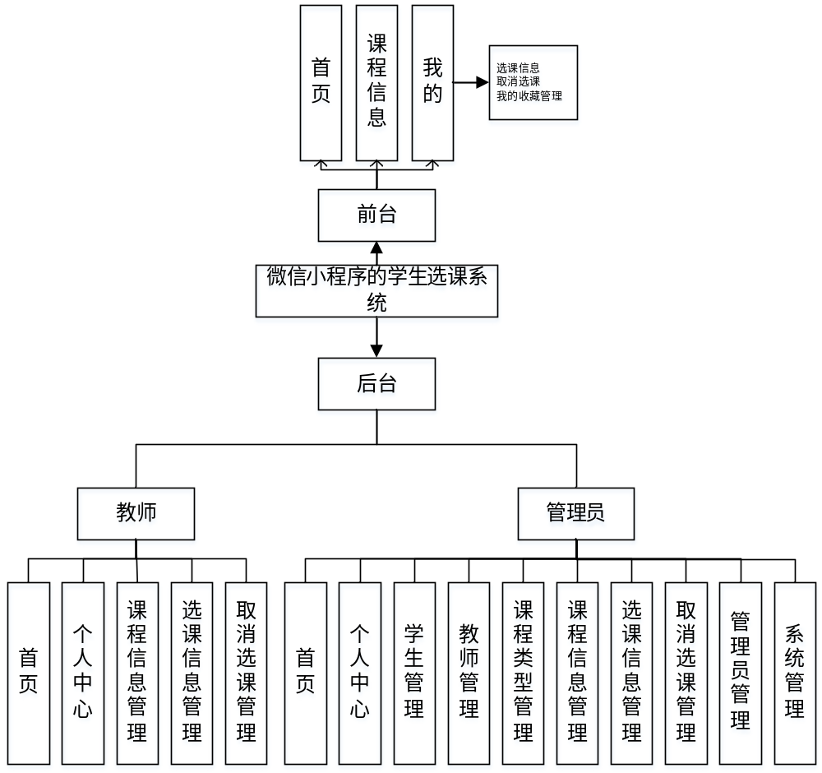
系统总体结构图

Slide 7
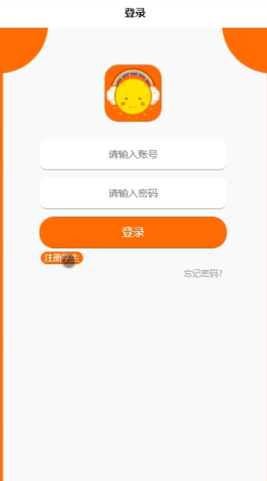
登录界面图

Slide 8
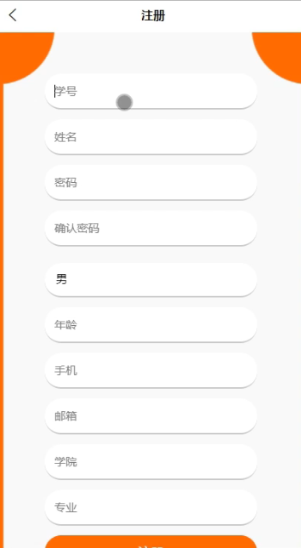
学生注册界面图

Slide 9
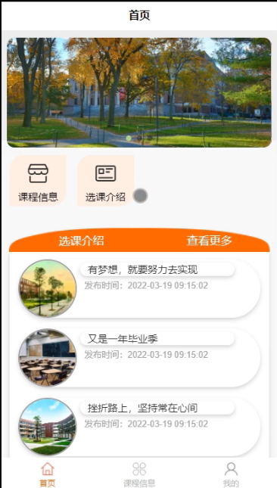
小程序端首页界面图

Slide 10
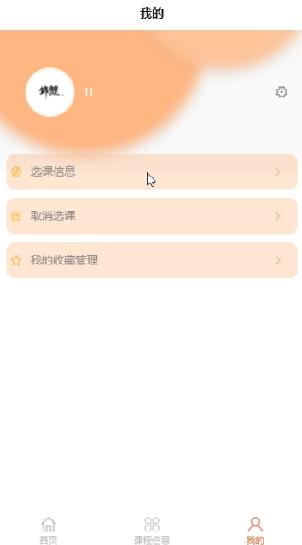
学生界面图

Slide 11
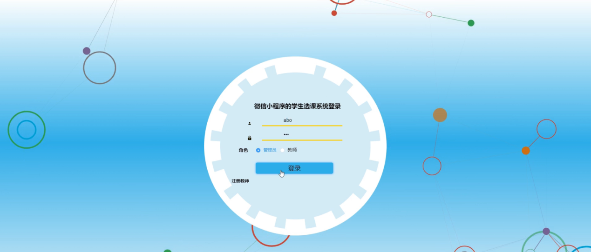
管理员登录界面图

Slide 12
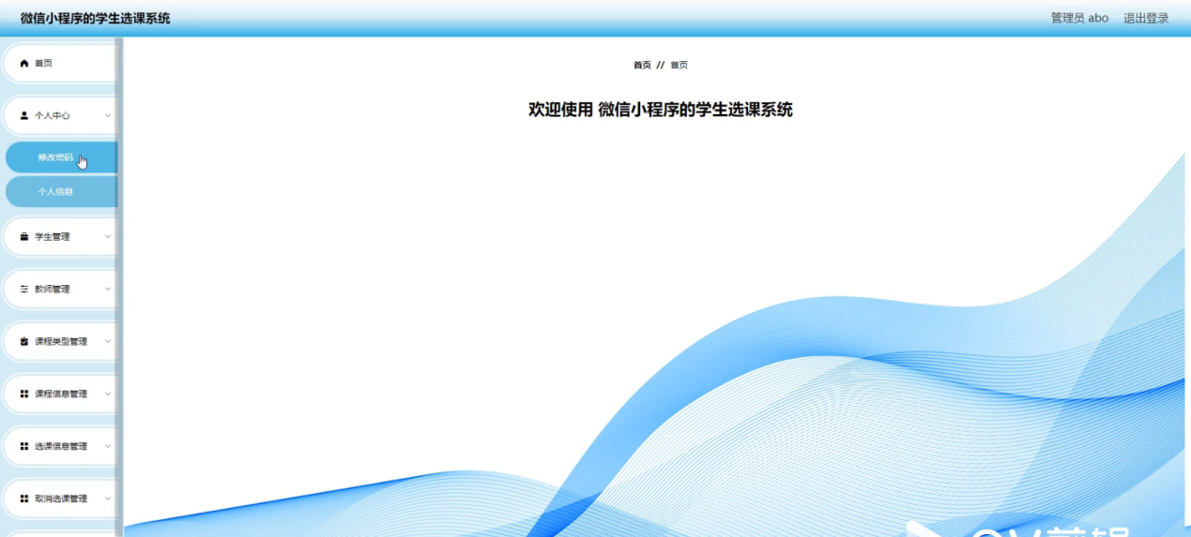
管理员功能界面图

Slide 13
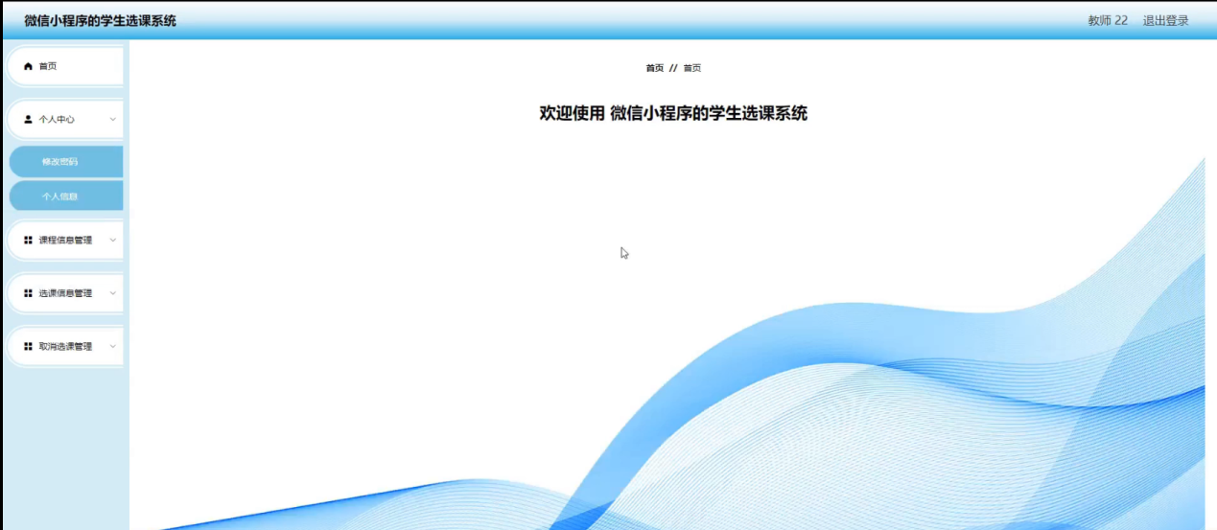
教师功能界面图

Slide 14
总 结
通过完成该微信小程序的学生选课系统和本论文的撰写让我更加明白了软件开发过程中软件工程思想的重要性。在项目的前期由于对需求分析做的不够谨慎和明确，导致了后面在设计甚至编码时候造成了许多不必要的麻烦。由此在今后的学习和工作开发之中必须要牢牢把握住软件工程的设计思想和方法，这样可以进一步保证项目开发的健壮性和准确性。
本网站所实现的是一个微信小程序的学生选课系统，该系统严格按照需求分析制作相关模块，并利用所学知识尽力完成，但是本人由于学识浅薄，无法真正做到让该程序可以投入市场使用，仅仅简单实现部分功能，希望日后还能改善。
本系统具有以下优点：
该系统具有较高的适用性，选用B/S结构，可以在绝大部分个人平台上使用该系统。
系统将用户权限进行划分，学生、教师和管理员能看到及操作的信息不一样，三者具备不同的操作权限。
该系统操作界面简单明了，大部分人都可以正常使用。
但也存在以下问题需要改进：
运行时窗口不能被刷新，可以改进。
系统过于简单，显示的信息有限。
不能添加多个管理员账号，如果可以则将利于发展微信小程序的学生选课系统规模，便于学生选课信息集中管理。
不能实时预约接待消息和微信小程序的学生选课系统反馈建议，容易被忽视，不利于管理员服务客户。

